Slide 1


О работе в области обеспечения качества в Олуствереской школе обслуживания и сельского хозяйства
Marika Šadeiko

Slide 2
Начало работы в области обеспечения качества в Эстонии
Целенаправленная работа в области обеспечения качества центров профессионального образования в Эстонии началась в 1996 году
В 2003 году целевым учреждением Innove был объявлен первый конкурс качества обучения среди центров профессионального образования
  К участию были приглашены 10 учебных заведений
В 2004 году началось регулярное проведение конкурсов качества обучения (участие добровольно)

Slide 3
Два способа оценки
До 2003 года в Эстонии преимущественно проводилась внешняя оценка
  оценка осуществлялась министерством, уездной управой
  оценка была преимущественно основана на проверке (исполнение законов, документация)
С 2003 года проводится самооценка (премия за качество обучения, внутренняя оценка) и внешняя оценка
  Внутренняя оценка (самоанализ + оценка, данная несвязанными с учебным заведением лицами)
  Внешняя оценка (министерство, уездная управа)

Slide 4
Какова была ситуация в 2000 году?
  У школы была программа развития
  Ежемесячный план действий, где указаны проводимые мероприятия (не имеет отношения к программе развития)
  Каждое отделение учебного заведения подходило к работе ответственно. Важным было наличие учеников. Программа развития не выполнялась.
  Отдельные нерегулярно проводимые анкетирования учащихся, работников

Slide 5
Как было? (исходя из цикла Деминга)
планирование (plan)
Корректировка
результатов (act)
проверка сделанного (check)
исполнение (do)

Slide 6
Что подразумевать под качеством?
Качество образования?
Всегда следует предварительно согласовывать, какой смысл вкладывается в термин «качество»!
Невозможно обеспечить качество исключительно посредством проверки. Система в целом должна основываться на понимании термина «качество».

Slide 7
Как стало в 2016 году?
ПРОГРАММА РАЗВИТИЯ НА 2016 – 2020 гг.
ПЛАН ДЕЙСТВИЙ НА 2016 – 2019 гг.
ОБЩИЙ ПЛАН РАБОТЫ НА 2016/2017 УЧЕБНЫЙ ГОД
ЕЖЕМЕСЯЧНЫЙ ПЛАН ДЕЙСТВИЙ

Slide 8
Как дела обстоят теперь? (исходя из цикла Деминга)
Корректировка
результатов (act)
планирование (plan)
проверка сделанного (check
исполнение (do)

Slide 9
Что находится в фокусе?
  Текущая ситуация - акцент на слове КАК
    Какова текущая ситуация в школе, как мы выполняем что-либо, каковы результаты?
    Например – как реализуется учебная программа; кто предоставляет обратную связь в отношении учебной программы, каким образом получают обратную связь, каковы результаты квалификационных экзаменов, доля отчисляемых учащихся; какие изменения были сделаны исходя из полученной обратной связи и результатов
  Развитие – акцент на том, КУДА МЫ ХОТИМ ПРИЙТИ
  Какова цель, что необходимо сделать, чтобы ее достигнуть, что следует делать иначе
  На основании анализа текущей ситуации и результатов руководитель по развитию составляет программу мер по улучшению, в которую вносят дополнения руководитель учебного отдела и руководители отделений, и которую утверждает директор учебного заведения

Slide 10
Анкетирование разных целевых групп
  Первокурсников
    Цель: Получение информации об адаптации новых учащихся, предотвращение возможных проблем (например: отношения с одногруппниками, преподавателями, какие предметы сложные, первые впечатления об учебном заведении); откуда учащийся узнал об учебном заведении
  Учащихся (разные для учащихся на базе основного образования и взрослых учащихся)
    Цель: изучение удовлетворенности
  Учащихся последних курсов
    Цель: ретроспективный взгляд на период и процесс обучения
  Работников
    Цель: изучение удовлетворенности
  Работодателей
    Цель: насколько хорошо учащиеся справляются с реальной работой, соответствует ли содержание учебной работы реальным потребностям
  Выпускников
    Цель: Как можно изменить учебную программу

Slide 11
Анкетирование первокурсников
Анкетирование проводится в октябре, участвуют только первокурсники на базе основного образования
Какие вопросы включены в анкету:
  Почему ты сделал (сделала) выбор в пользу Олуствереской школы обслуживания и сельского хозяйства?
  Я доволен (довольна) тем, как преподаются предметы
  Я не доволен (недовольна) тем, как преподаются предметы
  Я доволен (довольна) общежитием
  Я доволен (довольна) однокурсниками
  Я доволен (довольна) библиотекой
  Я доволен (довольна) возможностями проведения досуга
  Я доволен (довольна) столовой в учебном заведении

Slide 12
Анкетирование с целью изучения удовлетворенности учащихся
Оценка проводится по 5-балльной шкале, где оценка «5» означает «крайне высокую удовлетворенность»
Анкетирование проводится 1 раз в год
Вопросы:
  Возраст респондента (специальность, курс)
  Удовлетворенность отношениями в учебном заведении (между учащимися, между учащимися и преподавателями)
  Удовлетворенность поддержкой, оказываемой учащимся (куратор курса, учебный отдел, работники общежития)
  Удовлетворенность распространением информации (изменения в расписании, информация о мероприятиях)
  Удовлетворенность проведением учебной работы (расписание, практика в учебном заведении, практика на предприятии, содержание учебной работы)
  Удовлетворенность помещениями учебного заведения
  Удовлетворенность общежитием, питанием, возможностями проведения досуга
  Удовлетворенность репутацией учебного заведения
  Предлагаемые учащимися изменения

Slide 13
Анализ анкетирования на примере анкетирования с целью изучения удовлетворенности учащихся (в 2004 году)

Slide 14
Анализ анкетирования на примере анкетирования с целью изучения удовлетворенности учащихся (в 2016 году)
Я доволен (довольна) тем, как преподается специальность

Slide 15
 | K1 | K2 | K3 | MTT1 | MTT2 | MTT3 | PM1 | PM2 | PM3 | JK1 | PK1 | PK2 | PK3 | TT2 | TT3 | J2
2015 | 4,09 | 2,42 | 4 | 4,22 | 3,88 | 3,53 | 4,66 | 3,95 | 4,14
2016 | 4,23 | 3,6 | 3,66 | 3,63 | 3,42 | 3,91 | 4,22 | 4,42 | 3,75 | 4,66 | 4,4 | 3,66 | 4,33 | 4,4 | 4,33
2017 | 2,33 | 3,25 | 3,44 | 4,18 | 3 | 4,83 | 4,35 | 4,32 | 4,2 |  | 4,5 | 3,71 | 3,7 |  | 3,7 | 3,71

Slide 16
Анализ анкетирования на примере анкетирования с целью изучения удовлетворенности учащихся (2016 год)
Я доволен преподаванием
специальности 2015
Я доволен преподаванием
специальности 2016

Slide 17
Анкетирование учащихся последних курсов
Анкетирование проводится после сдачи последнего экзамена
Вопросы:
  Преподавание каких предметов в учебном заведении кажется тебе наиболее важным? Почему?
  Преподаванием каких предметов ты остался неудовлетворен (осталась неудовлетворена)? Почему?
  Какие моменты учебной работы и жизни могли быть организованы иначе?
  Какие положительные моменты во время учебы и в связи с ней ты можешь вспомнить?
  Какие отрицательны моменты во время учебы и в связи с ней ты можешь вспомнить?
  Предложения для учебного заведения

Slide 18
Анкетирование с целью изучения удовлетворенности работников
Оценка проводится по 5-балльной шкале, где оценка «5» означает «крайне высокую удовлетворенность»
Анкетирование проводится 1 раз в год
Вопросы:
  Является респондент педагогом или другим работником, стаж респондента в Олуствереской школе обслуживания и сельского хозяйства
  Удовлетворенность отношениями в учебном заведении (между учащимися и преподавателями, между работниками)
  Удовлетворенность распространением информации
  Удовлетворенность условиями труда (помещения, рабочими средствами, рабочее время, заработная плата, источники мотивации)
  Удовлетворенность управлением учебным заведением (деятельность руководства, решение проблем)
  Удовлетворенность развитием учебного заведения (направления развития учебного заведения, действия, предпринимаемые для достижения целей)
  Удовлетворенность возможностями собственного развития (возможность участия в курсах, учитываются ли мои предложения)
  Удовлетворенность репутацией учебного заведения
  Предложения работников

Slide 19
Анкетирование работодателей
Обратная связь, собираемая учебными заведениями о том, как проходила практика учащегося после окончания практики
Например
  Каких навыков не хватало учащемуся в ходе практики
  Социальные навыки и дисциплина учащегося вовремя прохождения практики
  Личностные качества учащегося

Slide 20
Анкетирование выпускников
В соответствии с законом спустя 6 месяцев после окончания обучения – сбор информации о профессиональном применении навыков
Собираемая учебными заведениями обратная связь
  Например:
    Каким предметам/темам учебным заведениям следовало уделять больше внимания

Slide 21
Способы проведения анализа:
Наблюдение (директор, руководитель учебного отдела, руководитель по развитию)
Беседы с работниками
Беседы с заинтересованными группами
Посещение уроков

Slide 22
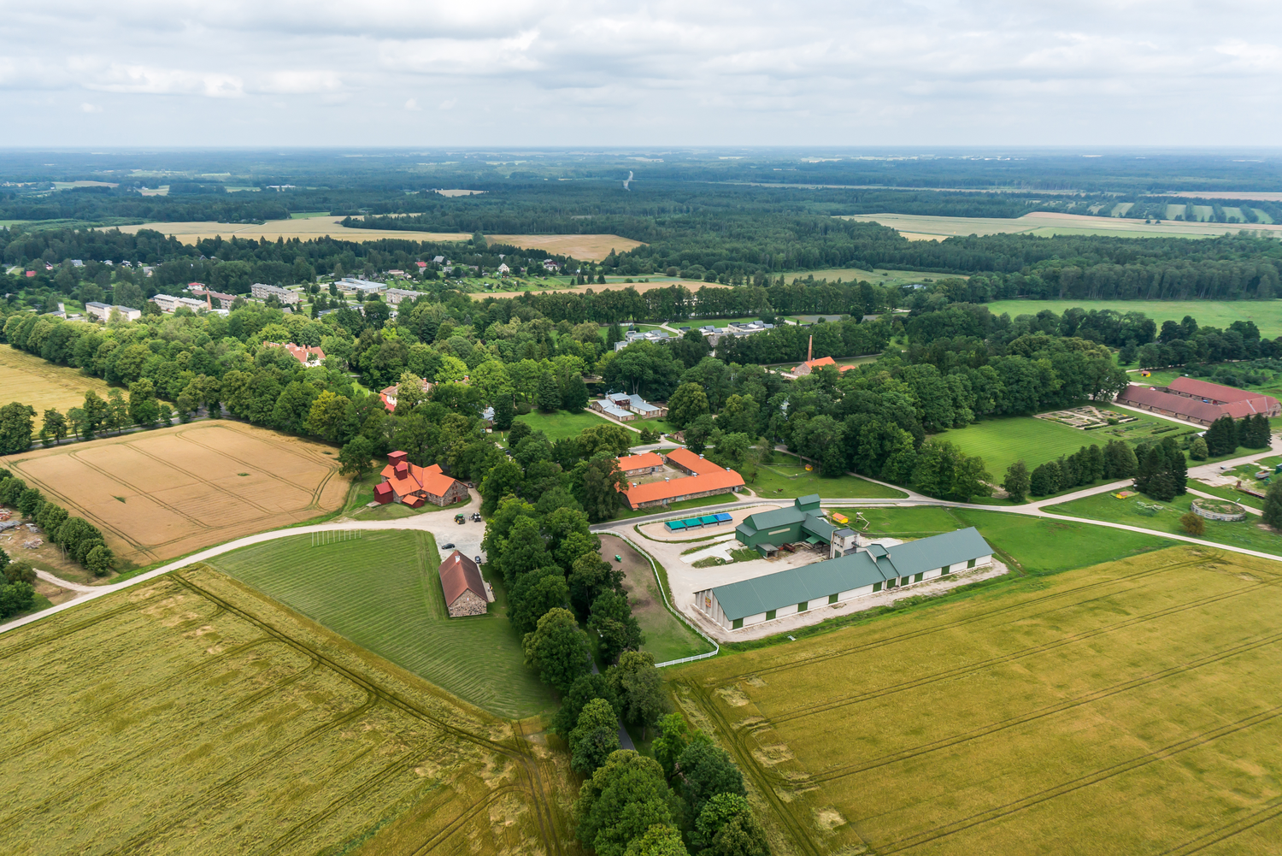
Спасибо за внимание!

